Slide 1
Podnebné pasy Asie

Slide 2
Podnebí Asie
Na území Asie se nacházejí všechny podnebné pásy, které najdeme na naší Zemi.
Na sever od severního polárního kruhu je podnebí subarktické a v nejsevernější části světadílu arktické.
Rozlehlá území ve vnitrozemí Asie mají podnebí s nízkými srážkami a značnými rozdíly teplot mezi létem a zimou – hovoříme o vnitrozemském (kontinentálním) podnebí.

Slide 3
Velmi rozmanitá je subtropická oblast, náleží k ní středomořské subtropy Malé Asie i Zakavkazska,
Tropy pokrývají jižní okraj světadílu v širokém pásu od Arabského poloostrova až po jihovýchodní Čínu,
Rovníkové (ekvatoriální) podnebí je charakteristické jen pro ostrovní části JV Asie, výrazně ovlivněny prouděním monzunů. Jedná se o tropické vlhké podnebí.

Slide 4
Musíme vědět
Letní monzun
Zimní monzun
Oba monzuny vanou v jižní a jihovýchodní
Asii. Jedná se o sezónní větry, a tudíž foukají
jenom v určitá roční období.
Mezi tropickým a subtropickým pásmem se vyskytují tropické cyklóny. V Asii se jim říká tajfuny. Ovlivňují hlavně oblasti jihovýchodní a východní Asie.

Slide 5
Vanoucí monzuny v jižní Asii

Slide 6
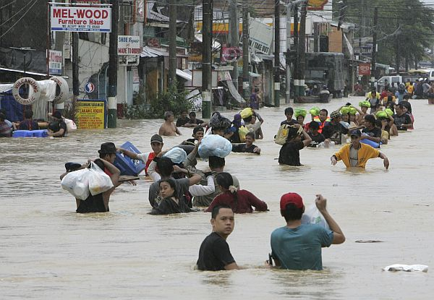
Filipíny – stát v jihovýchodní Asii, postihnutý tajfunem.

Slide 7
Asijské nej – asijské rekordy, (klima):
Nejdeštivější místo světa a taky Asie: Čérápuňdží 11 430 mm (průměrný roční chod srážek), v Indii
Nejsušší místo Asie Aden 46 mm (průměrné roční srážky), v Jemenu (Arabský poloostrov),
Nejnižší naměřená teplota Asie: Ojmjakon (- 78 °C),
oblast na Sibiři v Rusku,
Nejvýše naměřená teplota Asie: Tirat Zvi (54 °C), oblast v Izraeli.

Slide 8
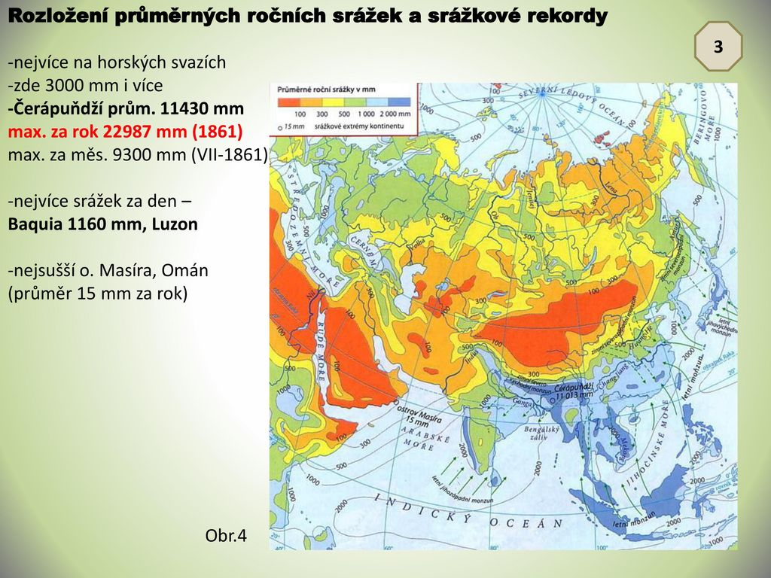
Na základě podnebných pásů se vyčleňují i jednotlivé oblasti s různým množstvím srážek
Jednoduše řečeno, v každém podnebném pásu padne jiné množství srážek. Toto ovlivňuje vícero faktorů. (O nich jsem už v minulosti mluvil, už musíme umět které to jsou).

Slide 10
Otázky a úkoly
Ve kterých částech kontinentu (v Asii) spadne v průběhu roku nejvíce srážek? Ve kterém měsíci je srážková činnost nejintenzívnější? Čím je to způsobeno?
Napiš, kterým směrem vanou letní a zimní monzuny v Asii.
Uveď, které asijské země jsou nejvíce vystaveny nebezpečí tajfunů. Jaký vliv to má na život zdejších obyvatel?
Na str. 90, v učebnici zeměpisu se nacházejí čtyři klimatografy, které znázorňují množství srážek a teploty v jednotlivých měsících vybraných měst Asie. Máme tady města: Jakutsk, Rijád, Kalkata, Padang (Indonésie). Vaším úkolem bude zjistit, v kterých podnebních pásech se tyto města nacházejí. Určit, které město je ve vnitrozemí a které se nachází u pobřeží. Jaký to má vliv na množství tamních srážek?

Slide 11
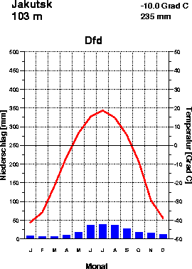
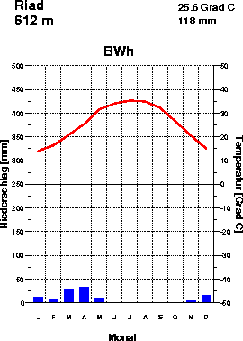
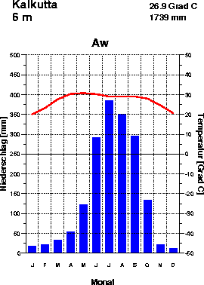
Klimatografy zmíněných měst
Podívejte se na množství srážek a teploty v jednotlivých klimatografech ze str. 90.
Jejich hodnoty jsou vyhraněny na základě toho v jakém podnebném pasu se nacházejí.

